Slide 1

자료구조설계 프로젝트
실시간 교통량을 이용한
관광지 최적경로 찾아 주기
CHEEKY HONG
20146703 박지호

Slide 2
목차
#03,
#04
#01,
#02,
사업부의 경쟁전략
주제
구현
실행
#04,
#05,
힘든점 및 느낀점
Q&A

Slide 3
#01,
주제

Slide 4
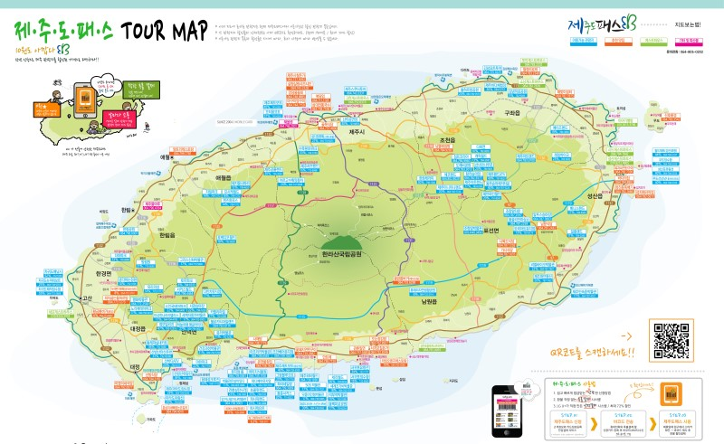
#01
주제
실시간 교통량을 이용한
여행지 최적의 경로 찾아 주기
출처: 코웨이 홈페이지 http://www.coway.co.kr/

Slide 5
#02,
구현

Slide 6
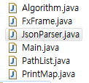
#02
구현

Slide 7
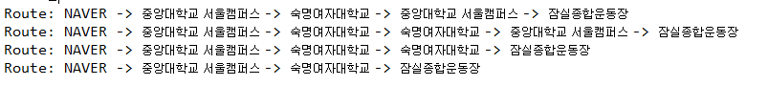
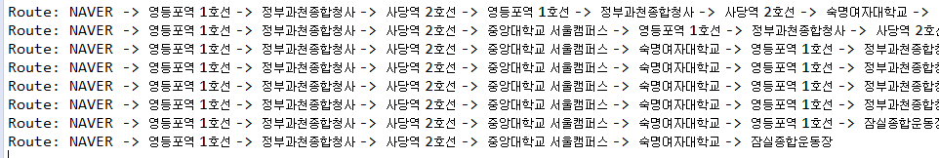
#02
구현
Algorithm.class
경유지가 몇 개 이든 제약 없이 가능!!!!
- Cal_time()
- Parsing()
- optimumRoute()
- Perm()
Permutation을 이용하여 모든 경로 탐색
가장 빠른 경우를 찾아 node 변경(insert)후 삭제(delete)

Slide 8
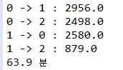
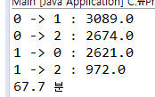
#02
구현
Algorithm.class
각 여행지 간의 걸리는 시간
걸리는 시간 실시간으로 변화
-> Dynamic 한 Route

Slide 9
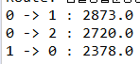
#02
구현
FxFrame.class
- Frame()
- SearchAPI()
- removeHTML()

Slide 10
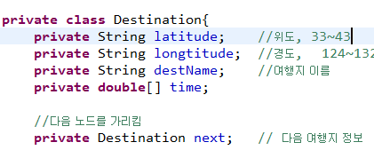
#02
구현
PathList.class
Linked List
Node와 edge에 관한 정보를 담음

Slide 11
#02
구현
JsonParser.class
- Parsing()
- AddressToWGS84()
- Parsing한 정보들의 set, get Method

Slide 12
#02
구현
PrintMap.class
Latitude & Longtitude
JavaScript
Local (Apache Tomcat)
Index.jsp파일로 저장
Marker를 이용하여 표시 (문제: 한글 깨짐)
여행지들의 위경도를 바탕으로 중심을 계산하여 Map을 표시

Slide 13
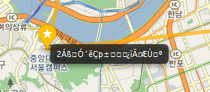
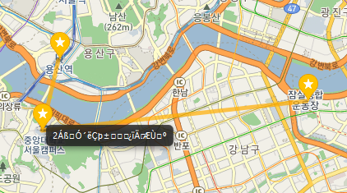
#02
구현
PrintMap.class
- 목적지의 한글깨짐 현상
중심의 뷰를 보여줌으로써
전체적인 Route 표시

Slide 14
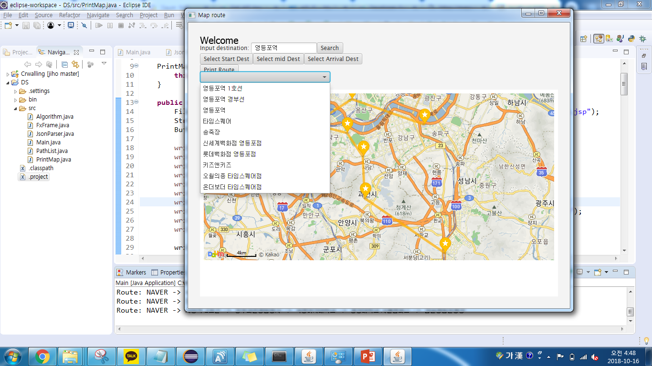
#02
구현

Slide 15
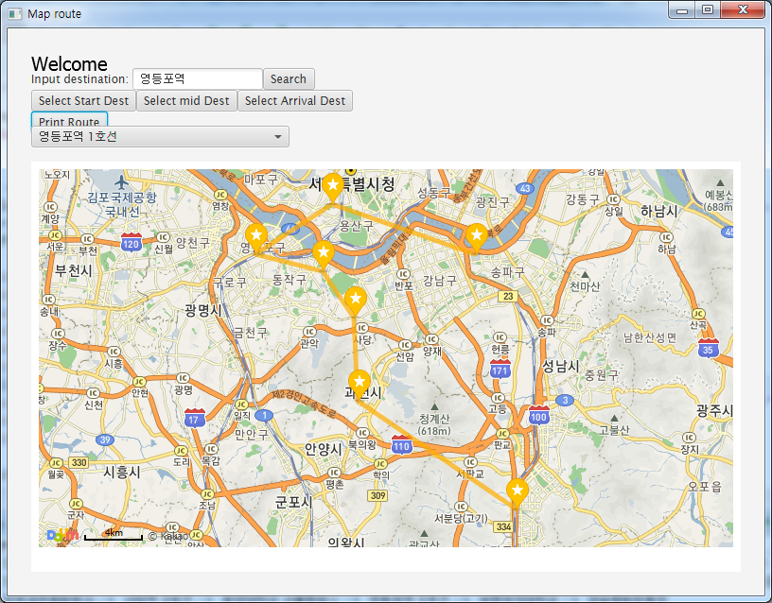
#02
구현
여러 경우지의 경우도 Route 잘 표현

Slide 16
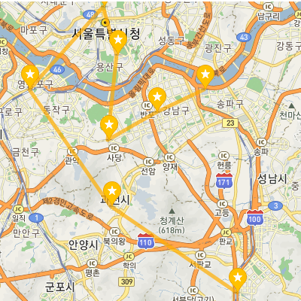
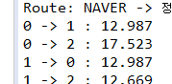
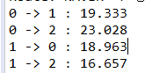
#02
구현

Slide 17
#02
구현
직선으로 거리를
계산한 경우
실제 도로 반영 거리를 계산한 경우

Slide 18
#03,
실행

Slide 19
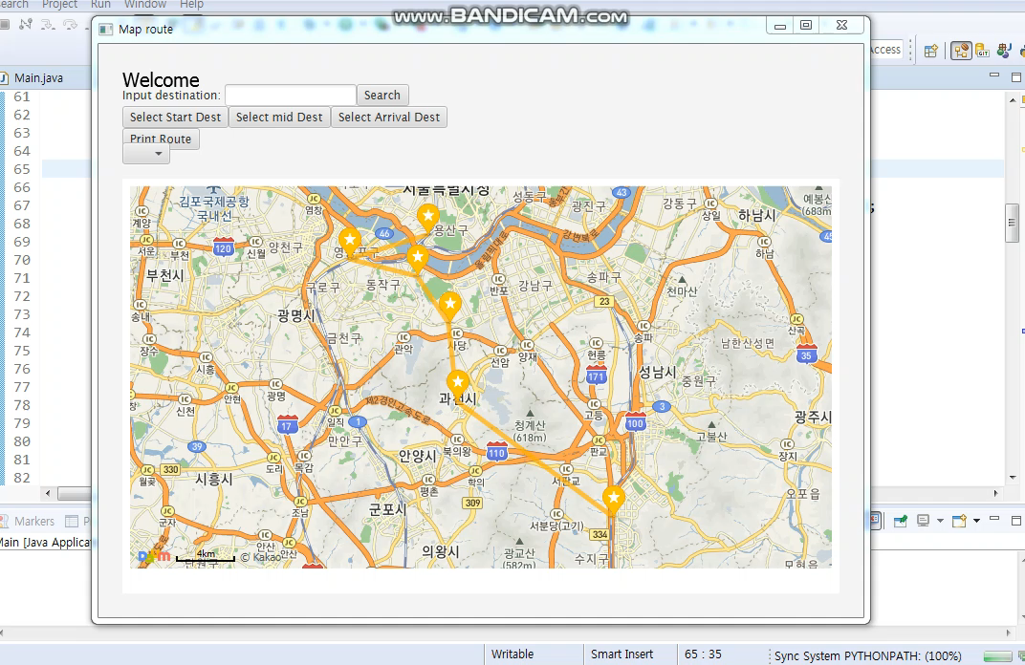
#03
실행

Slide 20
#04,
힘든점 및
느낀점

Slide 21
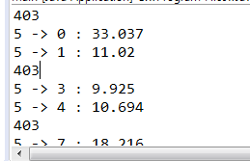
#04
힘든점 및 느낀점
힘든점 및 느낀점
- 주제, dynamic함 표현에 어려움
- T map api response Error -> Sleep(500)으로 해결
- API를 처음 사용 -> API에 대한 학습
- 복학 후 2년만의 코딩 -> 어려움, 감을 되찾음

Slide 22
#05,
Q&A

Slide 23
Thank you

